Slide 1

为什么是CPC广告？
CPM
CPC
CPA
CPS
曝光
点击
激活
付费
平衡广告效果和收费以及操作空间

Slide 2
卖家重点
平台重点
1
竞价— —花费
1
竞价— —智能调控
2
流量— —精准有效
2
流量— —合理分配
3
点击— —吸引程度
3
点击— —收益
4
转化— —订单和收益
4
转化— —客户体验

Slide 3
1、CPC战术无意识提升到了战略CPC
2、以为CPC竞价、ACOS可以长期不变
3、一不小心把CPC玩成了CPS
4、完全忽略CPC的目标意义
CPC常见思维误区

Slide 4



2017年度工作概述
2017 ANNUAL WORK SUMMARY
2016
请替换文字内容
请替换文字内容，修改文字内容，也可以直接复制你的内容到此。请替换文字内容，修改文字内容，也可以直接复制你的内容到此。
请替换文字内容，修改文字内容，也可以直接复制你的内容到此。请替换文字内容，修改文字内容，也可以直接复制你的内容到此。请替换文字内容，修改文字内容，也可以直接复制你的内容到此。请替换文字内容，修改文字内容，也可以直接复制你的内容到此。请替换文字内容，修改文字内容，也可以直接复制你的内容到此。请替换文字内容，修改文字内容，也可以直接复制你的内容到此。请替换文字内容，修改文字内容，也可以直接复制你的内容到此。请替换文字内容，修改文字内容，也可以直接复制你的内容到此。
2017
请替换文字内容，修改文字内容，也可以直接复制你的内容到此。请替换文字内容，修改文字内容，也可以直接复制你的内容到此。
请替换文字内容，修改文字内容，也可以直接复制你的内容到此。请替换文字内容，修改文字内容，也可以直接复制你的内容到此。
请替换文字内容，修改文字内容，也可以直接复制你的内容到此。请替换文字内容，修改文字内容，也可以直接复制你的内容到此。

Slide 5

CPC是广告的一种形式，获取精准流量与点击的最快途径之一
2、广告的匹配度
4、不断持续优化
1、搜索词流量细分
3、阶段性目标的调整

Slide 6

关键词
排名
利润
流量
订单
投产比

Slide 7
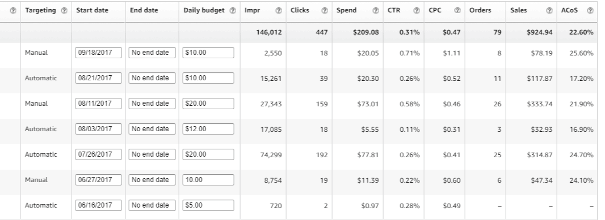

Slide 8
THANK YOU

